Slide 1

Planiranje u kulturi
Tania Mulc, mag.paed.

Slide 2
Menadžment i planiranje
temeljne funkcije putem kojih ostvaruje željene aktivnosti ostvaruju svoju svrhu
TEMELJNE FUNKCIJE MENADŽMENTA U KULTURI:
planiranje
organiziranje
upravljanje ljudskim potencijalima
vođenje
kontroliranje.

Slide 3

Planiranje-od ideje do realizacije
Odnosi se na plan aktivnosti prije njihove realizacije
Ideje se nalaze posvuda i prolaze naš unutarnji sustav odluke o tome koja ideja je dobra ili nije
Ideja sama po sebi ne bi trebala dobiti procjenu dobre ili loše ideje već bi po njezinoj razradi trebali doći do zaključka je li isplativa ili ne (u smislu vremena i uloženog truda, ne samo novca)
Tijek događanja, niz aktera, uvjeti u kojima će se nešto realizirati- važni elementi koji utječu na uspješnost realizacije ideje

Slide 4

Ispitivanje stanja
Svako planiranje započinje ispitivanjem trenutnog stanja, odnosno ispitivanjem potrebe (da li nešto ima smisla raditi ili ne!)
Zapišite ideju i jednu rečenicu objašnjenja-rečenica koja bi ju mogla opisati bilo kojoj osobi kojoj biste željeli prenijeti ideju.
Koriste se metode istraživanja: anketni upitnik, PEST analiza, SWOT analiza

Slide 5
Swot analiza
-najčešći alat kojim se ispituje stanja i potrebe
- skraćenica od riječi – snage (engl. Strength), slabosti (engl. Weakness), prilike (engl. Opportunity) i prijetnje (engl. Threat).
- SWOT nalalzimo ispitajte: Promotrite što ste napisali u prvom koraku i odgovorite na pitanja:
Zašto ovo treba biti ostvareno?
Tko će koristiti ovu ideju?
U kojem vremenskom razdoblju ona može biti ostvarena?
Koliko financijskih sredstava je potrebno za njezinu realizaciju? (navesti procjenu, ne točan iznos)
Gdje se ona može odviti? Itd.

Slide 6
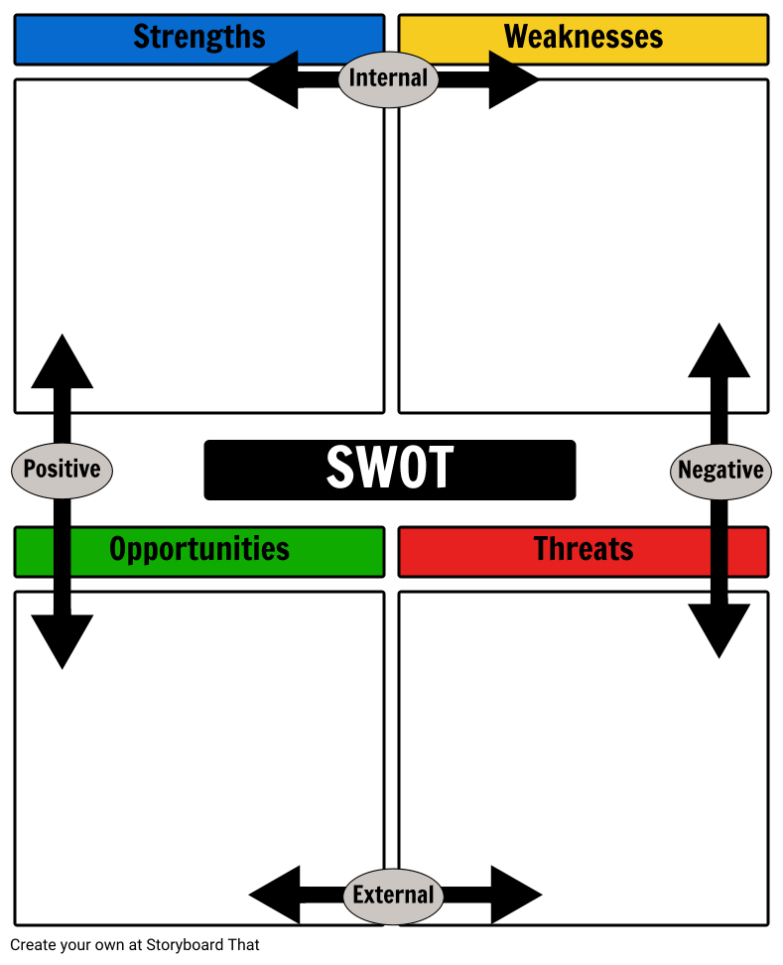
Čimbenici na koje imamo utjecaj te smo odgovorni za prilagodbu.
Prilike i prijetnje odnose se na vanjske čimbenike nad kojima nemamo kontrolu i ne možemo izravno utjecati, pa se ponekad možemo samo prilagoditi.

Slide 7
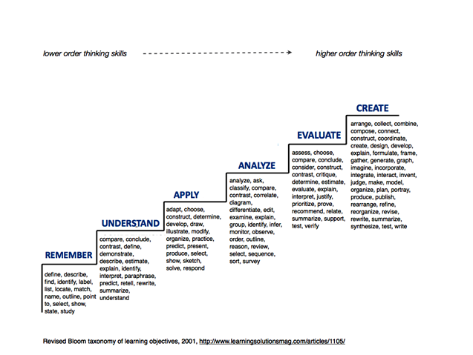
Vizija, misija i ciljevi
Nakon ispitivanja stanja/potrebe krećemo u postavljanje cilja, vizije i misije koje želimo postići nekom aktivnošću;
Važno je da sve tri točke budu mjerljive kako bi kasnije mogli vrednovati naš plan i program, odnosno ostvareno;
Za navedeno možemo koristit Bloomovu taksonomiju koja ima široko područje korištenja u obrazovanju, znanosti itd.

Slide 8
CILJANE SKUPINE
Točno definirati kome je ono što radimo namijenjeno
Radi li se o široj populaciji nekog mjesta, populaciji određene dobne skupine, sukladno interesima skupine- odnosi se na cijeli program, iako svaka aktivnost može obuhvaćati određenu skupinu, no tada se to navodi pod navedenom točkom.
Npr. Korisnici programa: prvenstveno lokalna zajednica ali i širenje korisnika programa. Populacija koju programski u najširem smislu treba obuhvatiti: djeca predškolskog i školskog uzrasta, mladež, odrasli, ljudi treće životne dobi, osobe s posebnim potrebama, socijalno ugrožene osobe…

Slide 9
MJESTO PROVEDBE
Točno definirano mjesto/mjesta na kojima će se navedeno provoditi-potrebna oprema, materijali…
STRATEGIJA UMREŽAVANJA/POVEZIVANJA
Koji partneri su potrebni za uspješnu realizaciju, na koji način će se organizacije/akteri povezati (daljnje aktivnosti, sredstva…)
STVARANJE BRANDA
Po čemu će naša aktivnost biti prepoznatljiva
OČEKIVAI REZULTATI
Npr. Rast broja korisnika, diverzifikacija korisnika, Razvoj programa, izvrsnost programa, Razvoj velikih ljetnih manifestacija , Zadovoljavanje obrazovnih, kulturnih potreba korisnika, kreativno provođenje slobodnog vremena, Dostupnost programa svim ciljnim skupinama……

Slide 10
DETALJNA RAZRADA
Koje aktivnosti će se točno provoditi te na koji način
Detaljna razrada svih aktivnosti koje će se događati u sklopu našeg događanja bez obzira radi li se samo o jednoj aktivnosti ili više njih.
Npr. KAZALIŠNA RADIONICA:
  Učenje improvizacije- radionica namijenjena učenicima od 10 do 15 godina
  U prostoru doma kulture u Brod Moravicama pod vodstvom glumca T.L.
  Max. Br sudionika 10., potreban zatvoreni prostor (pruža osjećaj sigurnosti) te stolice za sudionike…

Slide 11
FINANCIJSKA SREDSTVA
Potrebno je dobro razraditi troškove realizacije- odnosi se na dnevnice, materijale, najam prostora….
Dobro planiranje financija također je važno zbog uspješnosti provedbe
EVALUACIJA
Po završetku planirane/ih aktivnosti provodi se evaluacija kojom vrednujemo uspješnost provedenog.
Može se provesti u tijeku pomoću anketnih upitnika usmjerenih na ciljanu skupine, te kasnije ispitivanjem svih važnih aktera (najčešće se provodi pomoću upitnika, ali i putem vrednovanja postavljenih ciljeva npr. Ako je cilj bio okupiti 10 učenika u dobi od 10 do 15 godina da li se zaista toliko i odazvalo).
Evaluacijom procjenjujemo i daljnju održivost naše aktivnosti

Slide 12
Literatura
Što je SWOT analiza i koje su smjernice potrebne za njezinu izradu? Preuzeto sa https://www.markething.hr/sto-je-swot-analiza-i-koje-su-smjernice-potrebne-za-izradu/
Imam ideju. Što sada? Preuzeto sa https://proprium.hr/imam-ideju-sto-sad/
Što rješava SWOT analiza? Preuzeto sa https://proprium.hr/sto-rjesava-swot-analiza/
Temeljne funkcije menadžmenta. Preuzeto sa https://proprium.hr/temeljne-funkcije-menadzmenta-u-kulturi/?fbclid=IwAR0WmJW46SFJn8xoRqGELfioQuhgr-q1zgaTP0f0-WHFR-uh0NmzVL0cGEg
Uloga i važnost planiranja u menadžmentu (2017), Vukić, S. Preuzeto s https://zir.nsk.hr/islandora/object/velegs:563/preview

